Slide 1
C20．地域の情報収集・伝達
20分

Slide 2



災害発生前後にとるべき行動（主に自助・共助）
【風水害】
大雨・台風・竜巻等のおそれ
【住民等が取るべき行動】
気象・避難等の情報収集
・気象情報や自治体からの避難情報等の情報の収集
自助
指定緊急避難場所等への
避難・避難支援
自助
共助
・より安全な場所（指定緊急
避難場所や近隣の安全な
場所等」）への避難
・避難行動要支援者の避難を支援
公助
洪水・浸水・
土砂災害・高潮等の発生
指定避難所での避難生活・
在宅避難者支援
・避難生活が長期化する
場合、避難所運営
・在宅避難者で食料や救援物資等の支援が必要な
方への支援
共助
公助
Notes:
【補足説明】
自助～共助～公助による災害対応の流れを、「風水害」「地震」に分けて、それぞれ「→」の流れで説明します。
風水害
自助：気象・避難情報等の収集した情報にもとづき、避難が必要な
場合は避難します。
共助：避難する際、地域の住民にも避難を促す。また足が不自由な
方や一人では避難できない方が近くにいれば、地域の住民と
協力して避難支援。避難支援を行うときは、あくまでも自分
のいのち、安全が第一です。
共助：災害による被害が大規模で、避難生活が長期化する場合、避
難所での避難生活となります。在宅避難をしている被災者へ
の支援も考慮する必要があります。

Slide 3
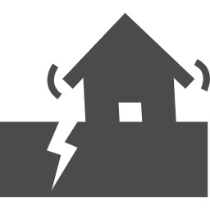
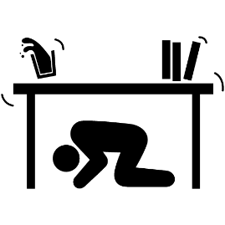

災害発生前後にとるべき行動（主に自助・共助）
【地震災害】
地震の発生
【住民等が取るべき行動】
・身を守る行動、火の始末、自宅の初期消火、家族の
安否確認
身の安全の確保・避難
自助
建物倒壊・火災の発生等
安否確認・被害情報の収集・
消火・救出・救護など
共助
・安全第一
・避難場所等への避難
・避難行動要支援者の避難
支援等
・避難時にはブレーカーを切る、ガスを止める
避難誘導・避難支援・
二次被害の防止など
共助
指定避難所での避難生活・
在宅避難者支援
共助
・避難生活が長期化する場合、指定避難所の運営
・在宅避難者で食料や救援
物資等の支援が必要な方への支援
公助
Notes:
【補足説明】
自助～共助～公助による災害対応の流れを、「風水害」「地震」に分けて、それぞれ「→」の流れで説明します。
地震
自助：地震の揺れを感じたら、身の安全を確保し、その後は家族の
安全を確認。必要に応じて自宅の初期消火、避難を行います。
共助：まずは地域の住民の安否確認。地域の建物や道路、川、上下
水道、電気、ガス等の被害情報の収集。地域のどこかで火災
が発生している場合は初期消火を行います。
崩れた家等に住民が閉じ込められている場合、消防団、消防・自衛隊などと協力して救出・救護します。
救出・救護する際は、あくまでも自分のいのち、安全が第一です。危険な状況下では２次災害を引き起こす可能性があります。
共助：避難所への避難誘導、お年寄りや体が不自由な人などへの避
難支援を行いましょう。
共助：災害による被害が大規模で、避難生活が長期化する場合、避
難所での避難生活となります。在宅避難をしている被災者へ
の支援も考慮する必要があります。

Slide 4
地域のいのちを守るには
自助の力に加えて
共助の力で災害を乗り越える
ことが不可欠です
Notes:
【補足説明】
受講者に対して、過去の災害から学べることは、災害は一人の力では乗り越えることができないこと、
地域で共に助け合い乗り越える必要があること（共助の必要性）を伝えるとよいでしょう。

Slide 5




災害に際しての主な活動内容
情報収集・伝達
安否確認
出火防止
初期消火
災害に関する正しい情報を把握しながら
次の行動に備えましょう。また、家族の安否確認も行いましょう。
火災を防ぐために火の元を確認し、
ガスの元栓を閉め、出火したとしても
小さな炎のうちに消火しましょう。
救出・救護
避難誘導
  情報の収集・伝達
  住民の安否確認
救急車の到着が遅れ救助活動が間に合わないことも考えられます。
軽いケガなどの対処法を身に着けて
おきましょう。
近所で力を合わせながら、配慮や助けが必要な人には声をかけ、一緒に避難
誘導をするなどの支援をしましょう。
Notes:
【補足説明】
情報収集・伝達・安否確認
災害発生後は、速やかに住民の安否を確認するとともに、火災の発生や建物の倒壊など、地域の被害状況を把握しましょう。
災害発生後、時間の経過とともに状況は変化します。電気・水道・ガス・通信のインフラの被害状況、浸水や土砂災害、通れない道路があるか、避難所の開設状況などを確認し、次の行動を判断するために必要な情報を集めましょう。
出火防止・初期消火
自身の安全を確保した後、近所で出火しているところがないか確認しましょう。出火している場合は、消防団などに火災発生を伝えるとともに、近所の人たちに呼びかけをし、協力して初期消火を行いましょう。
救出・救護
救出や救護が必要な人がいた場合、まず近くの人に協力を呼びかけます。安全な場所に移動させるなどの措置を行います。周りに危険がないか気を配るとともに、余震などにも気を付けて、安全を最優先に活動することが大事です。
避難誘導
地域には高齢のため、体が不自由な方や一人では避難できない方がいらっしゃるでしょう。避難に際し、支援が必要な人たちがどこにいるのか「避難行動要支援者名簿」を作成し把握しておくことが必要です。

Slide 6

情報収集・伝達の流れ
市町村等
からの情報(例)
自主防災組織
地域住民
からの情報(例)
収集
担当
伝達
担当
収集
伝達
避難情報
気象情報等
被害の
状況等
ライフラインの状況等
伝達
収集
住民の
安否情報
給水・物資の配給等
伝達
担当
収集
担当
メディア
防災行政無線
インターネット
等
担当者を明確にすることが望ましい
地域内の連絡網の整備等
Notes:
【補足説明】
伝達すべき情報を事前に地域ごとに決めておきます。
自主防災組織は、情報班をおき、収集担当と伝達担当を明確にすることが望ましいです。
自主防災組織を災害情報の中継点として位置づけ、これを通じて市町村や消防関係機関等からの情報を地域住民に伝え、また逆に地域の被害状況、住民の避難状況などを自主防災組織で収集し、市町村や消防関係機関等に報告を行います。

Slide 7
【事例】 「情報伝達」の先進的な事例
■放送を活用した情報伝達
（百合地区防災会：兵庫県 豊岡市）
自治会独自の屋外放送設備を設置している。台風が来た際に、市から
避難指示が出たが指定避難所では間に合わないと、自治会保有の屋外放送設備で「神社の社務所を避難所にする」旨を放送した。
一人暮らし高齢者を救出し、安否を確認をした
参考：内閣府防災「地域コミュニティの力を活用した風水害対策の活動事例」
■ブロックごとに被害状況を報告
（清水区折戸五区自主防災部会：静岡県 静岡市）
しみず
おりど
地区を５ブロックに分け、ブロックリーダーを配置。避難が完了したら、ブロックリーダーが、ブロックの「被害確認状況報告書」を防災
リーダーに提出。防災リーダーが取りまとめて、折戸五区防災本部へ
報告する。
参考：静岡県「夜間を想定した津波避難訓練」
Notes:
【補足説明】
放送を活用した情報伝達（百合地地区防災会：兵庫県 豊岡市）
どのようにしたら確実に情報が伝えられるのか、地域で考えることも大切です（防災行政無線は、屋内にいると聞こえない場合があります）。
ブロックごとに被害状況を報告
（清水区折戸五区自主防災部会：静岡県 静岡市）
災害が発生すると、全体の状況を把握するのに時間がかかります。このように、地区の世帯をいくつかのグループに分け、そのグループの代表がグループごとの被害状況をまとめて報告する仕組みがあると、地域全体の状況を把握しやすいです。

Slide 8
皆さんの地域では
住民の安否確認の方法は
決まっていますか？
Notes:
【補足説明】
情報収集・伝達の中でも住民の安否の情報は重要です。
受講者に、「皆さんの地域では住民の安否確認の方法は決まっていますか？」と投げかけます。
（何人かの受講者を指名して、答えてもらってもいいでしょう。）

Slide 9
【事例】 「安否確認」の先進的な事例①
■目印を利用した安否確認
（鈎取ニュータウン町内会：宮城県 仙台市）
住民自ら自宅の玄関に「目印」を掲げて、
「無事」を知らせる
班長は、地域を見回り、目印が掲げられてない
世帯の無事を確認する
地震発生後 35 分で、全 129 世帯約 400 人の安否を確認できた
参考：仙台市「東日本大震災時の自主防災活動‐あの日‐」
■ホワイトボードを利用した安否確認
（グランフォーレ戸塚ヒルブリーズ自治会：神奈川県 横浜市）
管理棟に、各戸の部屋番号が予め記入された
ホワイトボードを常設し、災害時には各世帯が
自分で安否の状況を書き込む
記入例
安否確認数
居住者数
参考：横浜市危機管理室「ヨコハマの「減災」アイデア集」
Notes:
【補足説明】
目印を利用した安否確認（鈎取ニュータウン町内会：宮城県 仙台市）
このように、無事かどうかの目印を玄関に掲げると、安否確認を簡単に素早く行うことができます。そのためには、地域の皆さんが「災害時にはこのようにする」というルールを実行できるようになっている必要があります。
ホワイトボードを利用した安否確認（グランフォーレ戸塚ヒルブリーズ自治会：神奈川県 横浜市）
このように、決まった箇所に安否情報を集約して記入、表示をしていると、誰が安否確認できていないのか、住民同士でも確認することができます。

Slide 10
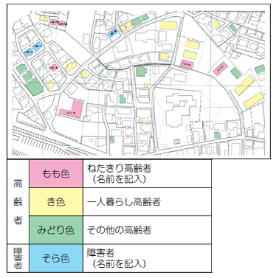
【事例】 「安否確認」の先進的な事例②
■マップを利用した安否確認
（平成19年能登半島地震：石川県 輪島市）
地域マップは、寝たきりや一人暮らしの高齢者などの所在地を
蛍光ペンで色分けして、あらかじめ明らかにした地図
民生委員や福祉推進委員が日頃の見まわり活動を通じて、高齢者などの
所在地が頭に入っていたこと、顔なじみになっていたことが功を奏した
発災直後の避難誘導活動だけでなく、その後の在宅避難者支援（特に要配慮者）などの活動でも役立った
図．地域みまもりマップ（イメージ）
参考：内閣府防災「コラム「地域みまもりマップ」による迅速な安否確認（能登半島地震）」
Notes:
【補足説明】
マップを利用した安否確認（平成19年能登半島地震：石川県 輪島市）
自力での避難が困難な人は、災害が発生した場合、安否の情報を発信することも困難なため、安否の確認が難しい。
この事例のように、避難行動を支援すべき人の所在地を地図にしておくことで、その人達の安否確認や避難行動の支援にも役立ちます。
また、在宅医療を受けている方や障害者など、在宅での避難を行う場合の、物資の支援などにも役立ちます。

Slide 11
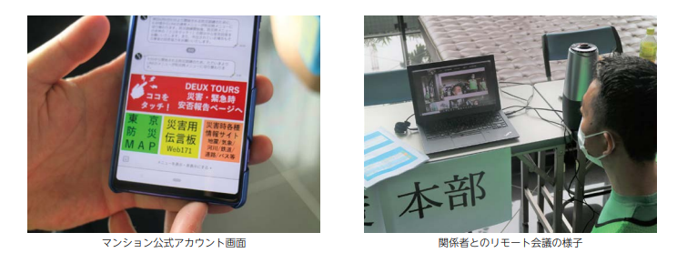
【事例】 「安否確認」の先進的な事例③
■超高層マンションにおけるオンライン環境を活用した
安否確認体制の構築
（ＤＥＵＸ ＴＯＵＲＳ防災区民組織：東京都）
SNSアプリ（LINE）上のマンション
公式アカウントを活用し、各居住者が安否情報を登録・送信することで、
部屋番号などの情報とともに各戸の安否情報や回答状況等を見える化し、一括管理できる体制を構築。
各階の「防災フロアリーダー」を対象に、LINE の「オープンチャット」を設け、
優先度の高い要配慮者の安否情報の迅速な把握、各階のリーダーとの相互協力体制を構築。
マンション公式アカウント画面
関係者とのリモート会議の様子
参考：東京消防庁「第１９回 地域の防火防災功労賞 事例集」（令和５年１月）
Notes:
【補足説明】
超高層マンションにおけるオンライン環境を活用した安否確認体制の構築（ＤＥＵＸ ＴＯＵＲＳ防災区民組織：東京都）
既存システムを活用した、安否情報の登録と安否状況の確認を行う仕組み。
事前に住民の一人ひとりが「安否報告ルール」を理解しておく必要がある。

Slide 12
C20．地域の情報収集・伝達
- まとめ -
災害時に、地域のいのちを守るための共助活動を的確に実施するには、
地域の状況を理解するための情報を収集し、伝達することが不可欠です
地域で情報収集・伝達や安否確認を円滑に行う仕組みを理解し、地域
ぐるみで取り組みましょう
Notes:
【補足説明】
中項目「１．地域の情報収集・伝達」で学んだことをまとめます。

